Slide 1


Лояльность
на платформе BPMSoft
автоматизация программ лояльности

Slide 2



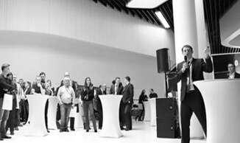
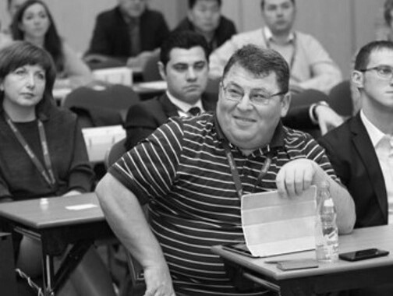
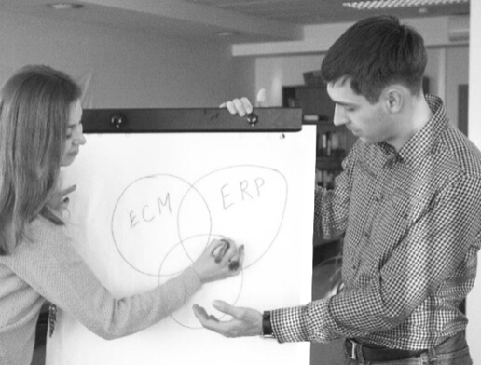
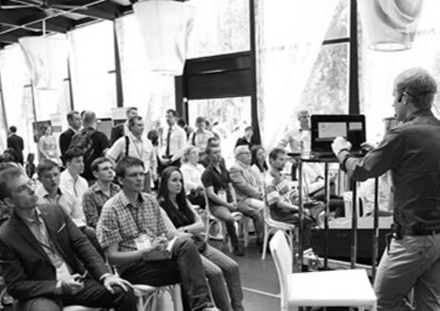
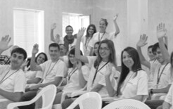

РАЗРАБОТЧИК
И ИНТЕГРАТОР
13 лет
с вендором
40+ экспертов
3 направления
300+ проектов
в 10+ странах
19 лет
на рынке IT

Slide 3
Платформа BPMSoft

Slide 4







ПЛАТФОРМА BPMSoft
ЕДИНАЯ LOW-CODE ПЛАТФОРМА ДЛЯ УПРАВЛЕНИЯ БИЗНЕС-ПРОЦЕССАМИ
LOW-CODE КОНСТРУКТОР
Пользовательские low-code инструменты для гибкой настройки и кастомизации платформы
Готовые решения
МАРКЕТИНГ
ПРОДАЖИ
БИЗНЕС-ПРИЛОЖЕНИЯ
ПОРТАЛ
СЕРВИС
Коннекторы
и расширения
Компоненты и процессы
ОТРАСЛЕВЫЕ РЕШЕНИЯ
Отраслевые решения для автоматизации бизнес-задач различных индустрий

Slide 5



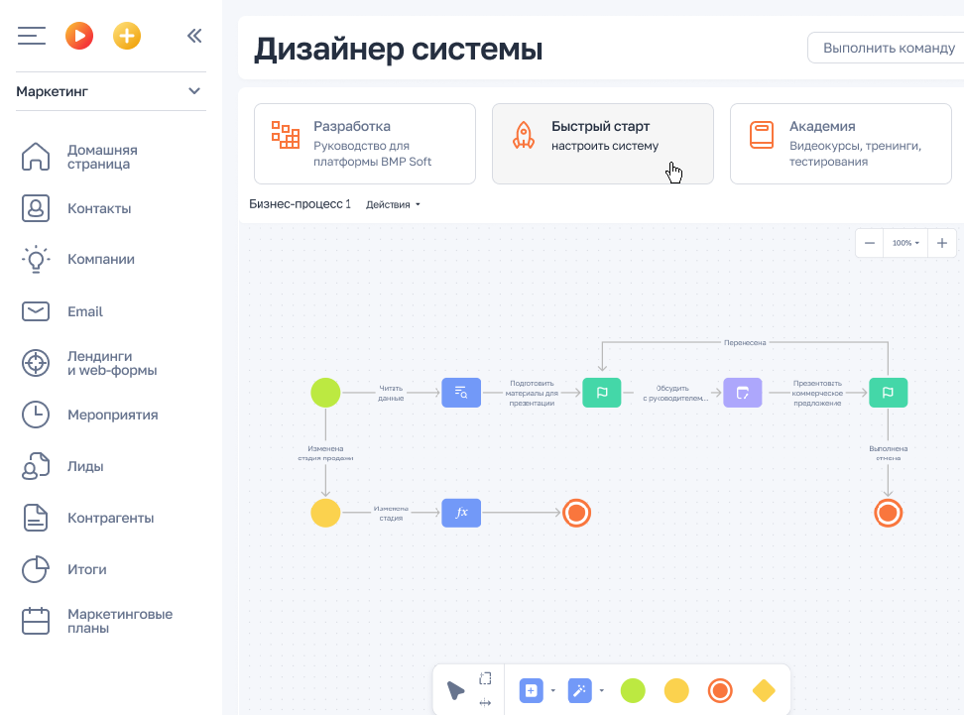
ПЛАТФОРМА BPMSoft
LOW-CODE КОНСТРУКТОР
ОПИСАНИЕ И ДОКУМЕНТИРОВАНИЕ ПРОЦЕССОВ
ИНСТРУМЕНТЫ ДИЗАЙНА
ПРИЛОЖЕНИЙ
Библиотека процессов
Дизайнер процессов
Дизайнер конфигураций
Дизайнер исполняемых процессов
Дизайнер кейсов
Дизайнер модели данных
Дизайнер аналитики, печатных форм и отчетов
Дизайнер ML-моделей
Дизайнер интерфейсных форм
Дизайнер контекстной справки
Инструменты локализации
Дизайнер исходного кода
Дизайнер бизнес-правил
Мастер быстрого создания приложений
Дизайнер интеграций и API
ИНСТРУМЕНТЫ
АДМИНИСТРИРОВАНИЯ
Администрирование пользователей
low-code платформы
Администрирование пользователей бизнес-приложений
Управление настройками бизнес-приложений
Управление лицензиями на бизнес-приложения
Администрирование портала
и внешних пользователей
Управление доступом к данным

Slide 6
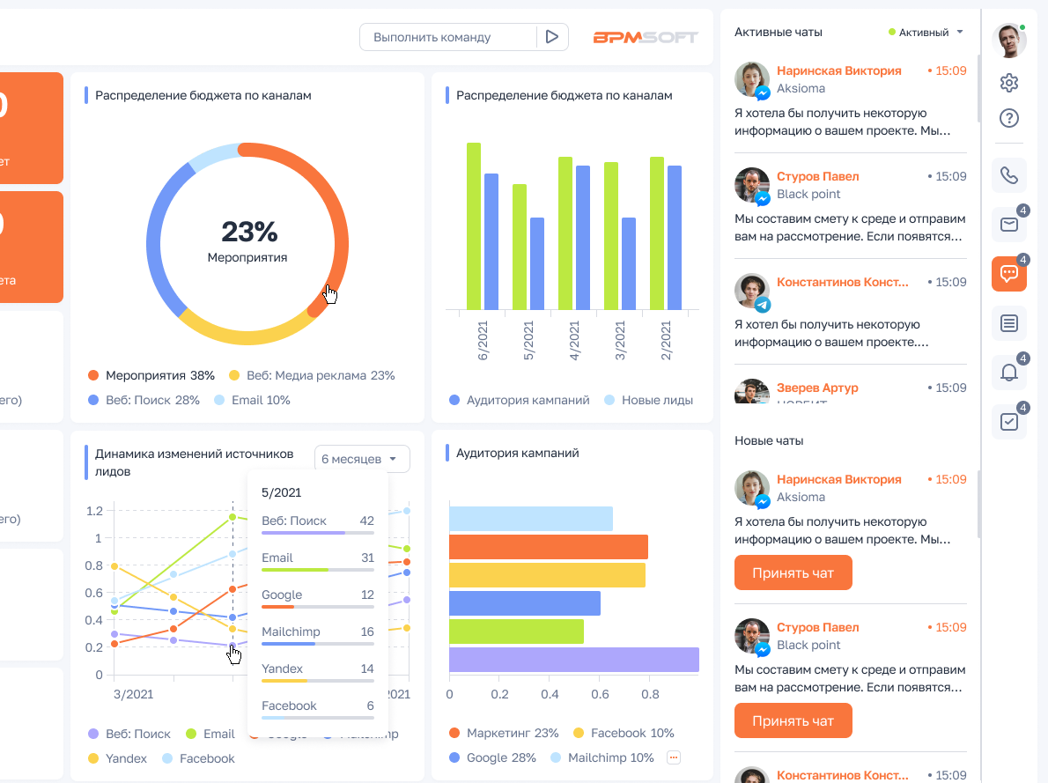

ПЛАТФОРМА BPMSoft
БИЗНЕС-ПРИЛОЖЕНИЯ
ГОТОВЫЕ РЕШЕНИЯ
Продажи
Маркетинг
Сервис
Портал
КОМПОНЕНТЫ И ПРОЦЕССЫ
Глобальный поиск
Визирование
Поиск и слияние дублей
Импорт данных
Аналитика
Теги и фильтрация
КОННЕКТОРЫ И РАСШИРЕНИЯ
К системам управления данными
К системам телефонии
К сервисам
рассылок
К мессенджерам и чат-ботам
К системам бизнес-аналитики
К системам AI и ML

Slide 7








ТЕХНОЛОГИИ РАЗРАБОТКИ ПРИЛОЖЕНИЙ
ОТКРЫТАЯ ПЛАТФОРМА
ЯЗЫКИ И СРЕДСТВА РАЗРАБОТКИ
Пакетная архитектура позволяет выделять целостные функциональные блоки в виде отдельных модулей, управлять иерархией пакетов и их версионностью.
Поддержка стандартных
языков программирования
и фреймворков ускоряет и упрощает разработку.
ФРЕЙМВОРКИ: FRONTEND
ФРЕЙМВОРКИ: BACKEND
ЯЗЫКИ: FRONTEND
ЯЗЫКИ: BACKEND
ФРЕЙМВОРКИ: MOBILE

Slide 8













ТЕХНОЛОГИИ РАЗРАБОТКИ ПРИЛОЖЕНИЙ
СТЕК ТЕХНОЛОГИЙ
ИНФРАСТРУКТУРА ПРИЛОЖЕНИЙ
BPMSoft включает собственную ORM, что позволяет создавать приложения, совместимые со всеми поддерживаемыми СУБД.
В инфраструктуре BPMSoft используется открытое ПО, которое обладает высокой степенью надежности и производительности.
ВЕБ-СЕРВЕРЫ
ВЕБ-БРАУЗЕРЫ
MOBILE-ПЛАТФОРМЫ
IIS
Kestrel
СУБД
ОТКРЫТЫЕ ТЕХНОЛОГИИ

Slide 9
ВАРИАНТЫ РАЗВЕРТЫВАНИЯ
В ОБЛАКЕ BPMSoft
В СВОЕЙ СРЕДЕ
ЦОД В РФ
НА СВОИХ СЕРВЕРАХ
В ДРУГОМ ОБЛАКЕ
Размещение на проверенной хостинг-площадке на территории РФ.
Дублирование и резервное копирование всех компонентов инфраструктуры.
Обслуживание BPMSoft согласно купленному пакету технической поддержки.
Обновление инсталляции силами BPMSoft.
Полный контроль над инфраструктурой, реализация любых политик безопасности и конфиденциальности данных.
Прямой доступ к БД, использование собственных сертификатов и индивидуальных настроек, реализация сложных интеграций.
Выбор предпочитаемых СУБД и ОС.
Обслуживание – силами самой компании или партнера-интегратора.
Выбор оптимального места развертывания системы с учетом внутренних правил и политик компании.
Дублирование и резервное копирование всех компонентов инфраструктуры.
Обслуживание – силами самой компании или партнера-интегратора.

Slide 10
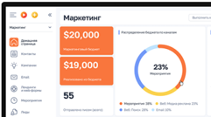
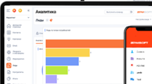


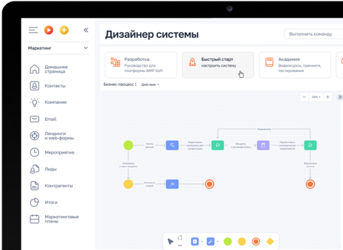

АРХИТЕКТУРА
ГИБРИДНАЯ АРХИТЕКТУРА
Multi-instance
Multi-tenant
ВЕБ-КЛИЕНТ
МОБИЛЬНЫЙ КЛИЕНТ
ПРИЛОЖЕНИЕ BPMSoft
БАЗА ДАННЫХ
ОБЩАЯ ЧАСТЬ
КАСТОМИЗИРУЕМАЯ ЧАСТЬ
КОНТЕЙНЕРЫ
МИКРОСЕРВИСОВ
КОНСТРУКТОР
Глобальный поиск
Процессинг почты
Лендинги
Предиктивный анализ
JS-бандлер
Трекинг событий сайта
Поиск дублей
Генерация отчетов
Сервис облачных рассылок

Slide 11



Почему выбирают Лояльность на BPMSoft
Легко работать
Легко внедрить
Легко меняться
сертифицированное промышленное решение (архитектура, нагрузка, отказоустойчивость)
простота масштабирования и обновления
открытое API
возможность SaaS
  визуализация маркетинговых кампаний, настройка маркетологом
  быстрая настройка акций программы лояльности, омниканальность
  готовые отчеты и сегменты: RFM, LTV, карта кликов и многие другие
  оплата только за реальных покупателей
low-code платформа и BPMN движок, доработка силами клиента
доступ к обновлениям системы и новейшим функциям
неограниченная техническая поддержка

Slide 12
Более 46 000 сотрудников
Более 32 брендов во всем мире
258 место в списке максимально прибыльных корпораций США
(на 2018 год)
Международный косметический концерн
  Интеграция с интернет-магазинами
  Корпоративная программа лояльности
  Разработка промо-страниц для регистрации контактов в магазинах
  Разработка множества посадочных страниц, к примеру страница отписки от рассылок
  Программа лояльности для визажистов и других профессионалов
  Интеграция с системой проведения опросов клиентов
  Уникальные механики лояльности
  Мультибрендовость

Slide 13

более 40 млн. семей пользуются техникой REDMOND
более 2 000 сотрудников работают в компании
более 35 стран продают технику REDMOND
более 150 объектов интеллектуальной собственности
  Налажен прием заказов из
интернет-магазина
  Налажена обработка заказов операторами КЦ в CRM с возможностью подбора акций, скидок, промо и т.п.
  Настроен конструктор сложной приоритизации акций
  Реализуется лояльность для юридических лиц

Slide 14

Более 900 магазинов в 15 странах мира
Полностью Российское производство на основе современных технологий
Более 20 миллионов россиян спят на матрасах Askona
  Объединение и дедупликация данных оффлайн- и онлайн-магазинов на единой платформе
  Автоматизированы механизмы начисления бонусов по условию (ранее 20% начислений выполнялись вручную)
  Реализован бесшовный переход с предыдущей системы автоматизации программы лояльности
  Усовершенствованы инструменты коммуникаций с клиентами. Пользователи получили возможность взаимодействия с миллионами покупателей, гибко сегментируя их по любым данным в системе
  Шеринг и конвертация бонусов для участников программы лояльности

Slide 15

Более 285 магазинов по всей России
40 миллионов товарных позиций
Familia входит в топ-20 самых быстрорастущих компаний в России
  Создана единая система для хранения актуальной информации о заказах, покупателях и транзакциях программы лояльности
  Реализован сервис автоматической загрузки данных из внешних систем
  Дополнительная коммуникация с клиентами через информирование в чеке
  Разработаны уникальные механики программы лояльности
  Разные виды баллов (бонусные, накопление фишек и т.д.)

Slide 16

Компания представлена в более чем 190 странах
Более 1000 товарных брендов во всем мире
2 млрд людей пользуются продукцией каждый день
  Вовлеченность пользователей в проводимые кампании – вся Россия
  Запущено более 47 маркетинговых кампаний
  В системе более 1,3 млн. зарегистрировавшихся пользователей
  Более 400 тыс. начисленных бонусов
  Более 3,5 тыс. разыгранных и купленных за бонусы призов
  Более 45 тыс. автоматически отправленных смс
  Около 620 тыс. отправленных email
  Построение Single View, системы дедупликации и создания единого профиля клиента

Slide 17

Одна из крупнейших сетей кинотеатров в России
35 современных кинотеатров
Кинотеатры в 8 городах России
264 кинозала
7 кинозалов с технологией IMAX
  Реализация системы использования сертификатов
  Реализация ряда акций перед выходом новых фильмов
  Повышена эффективность работы ряда внутренних процессов для поддержания стабильности действия акций
  Реализован динамический подбор продуктов для более быстрого и удобного добавления новых акций с определенными условиями
  Осуществлена интеграция с кассовым ПО USC
  Реализована интеграция с сайтом

Slide 18

Национальная сеть кинотеатров СИНЕМА ПАРК №1 в России
Первыми в России установили цифровой проектор
39 современных кинотеатра и 350 цифровых кинозалов
Кинотеатры расположены в 23 городах России
  Реализация бонусно-накопительной системы
  Интеграция с SMS-провайдером
  Интеграция с кассовым ПО USC:
- R-keeper
- Премьера
  Интеграция с терминалами самообслуживания
  Предотвращение fraud
  Интеграция с личным кабинетом сайта

Slide 19
ОБЗОР

Slide 20
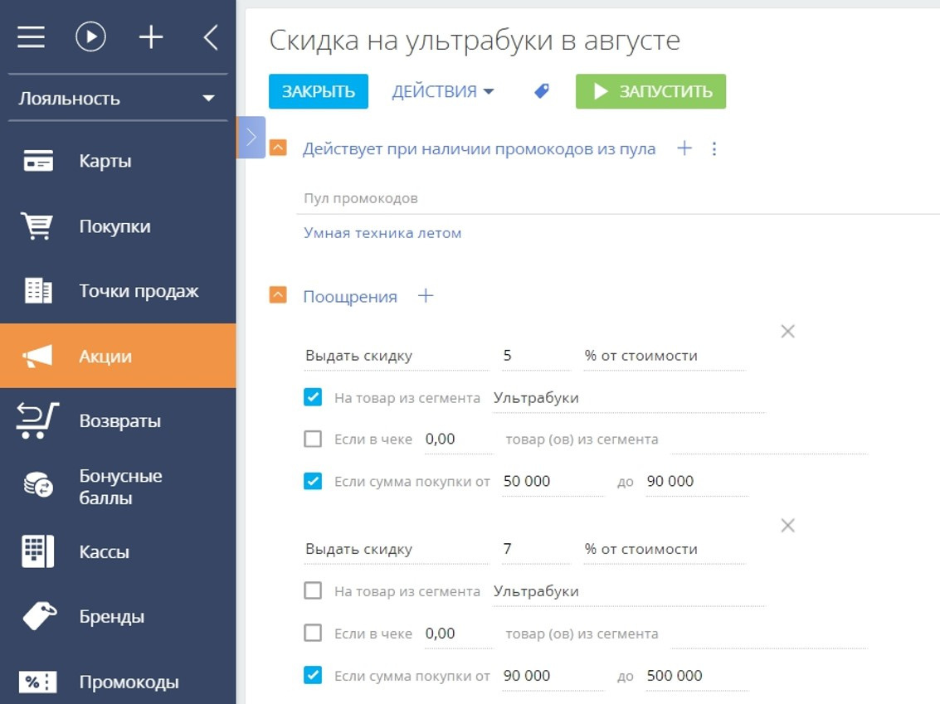
Программа лояльности
  Мотивируйте пользователей бонусами, акциями, призами, рекомендациями.
  Cross/Up sell для увеличения среднего чека.
  Сезонные товары и рекомендации.

Slide 21
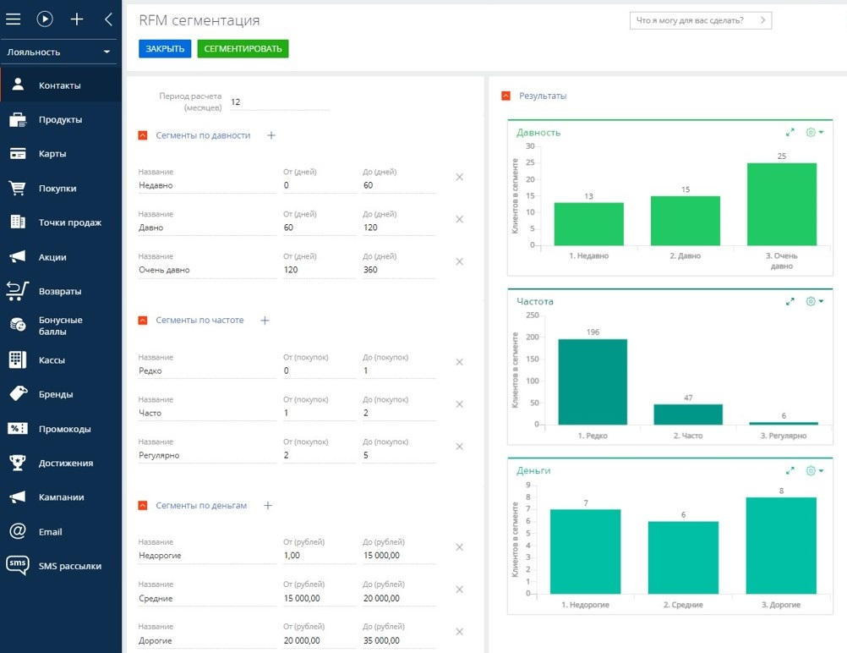
Сегментация клиентов
Поведенческий анализ покупательской активности, анализ коммуникаций, RFM-анализ.
Группы постоянных покупателей и оттока.
Построение отчетности без кода.

Slide 22
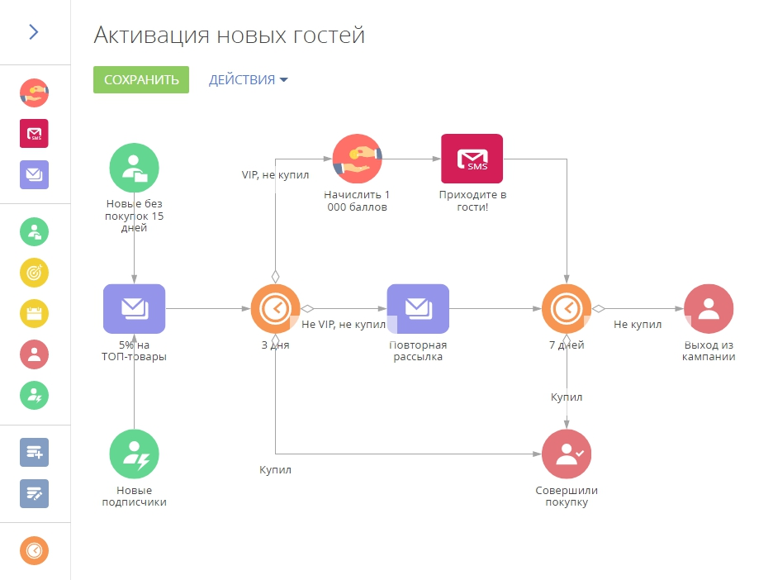
Омниканальность
Оповещения о специальных предложениях и мероприятиях.
Коммуницируйте по Email, SMS, используйте Telegram, Viber, WhatsApp и Facebook.
Попробуйте эффективность виртуальных карт в Wallet'ах и PUSH-нотификации.

Slide 23

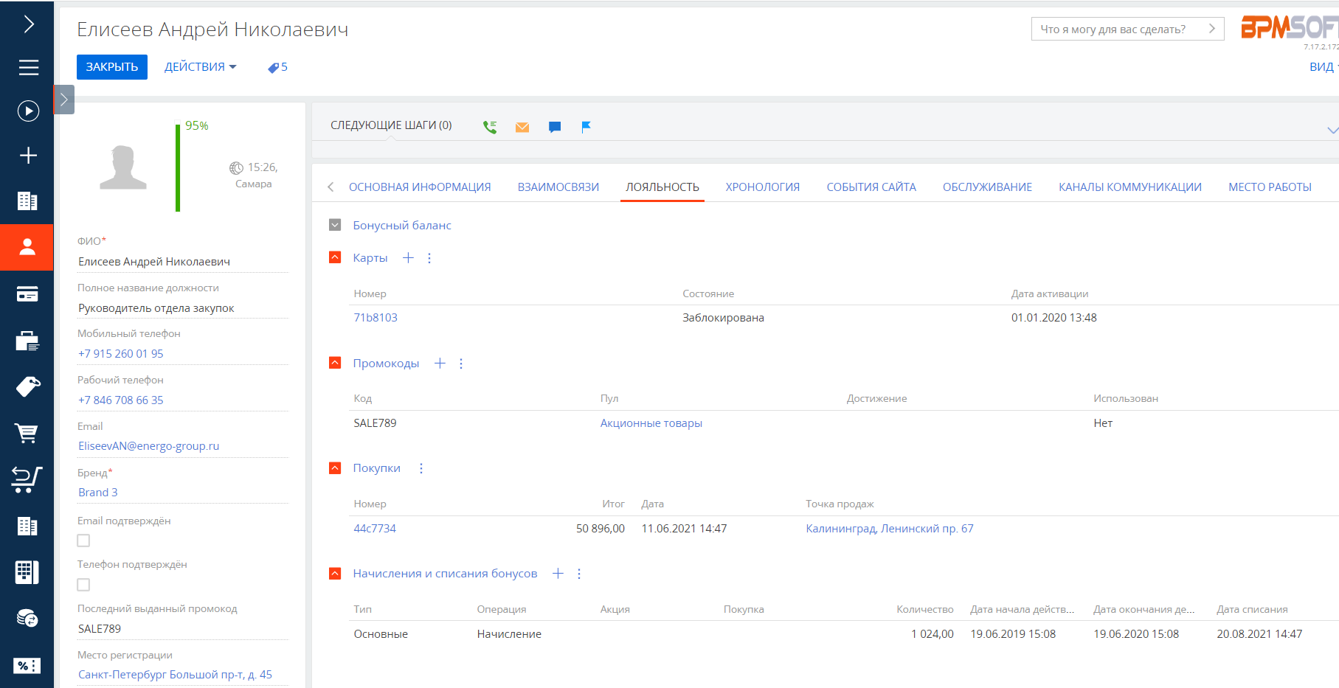
Портрет клиента 360°
  Единая база контактов и контрагентов
  Сегментация клиентской базы
  Социально-демографические данные по клиентам
  Средства связи и предпочитаемые каналы коммуникаций
  Отслеживание покупательской и непокупательской активности: действия на сайте, история заказов и обращений
  История коммуникаций
  Статус клиента и динамика его изменения

Slide 24
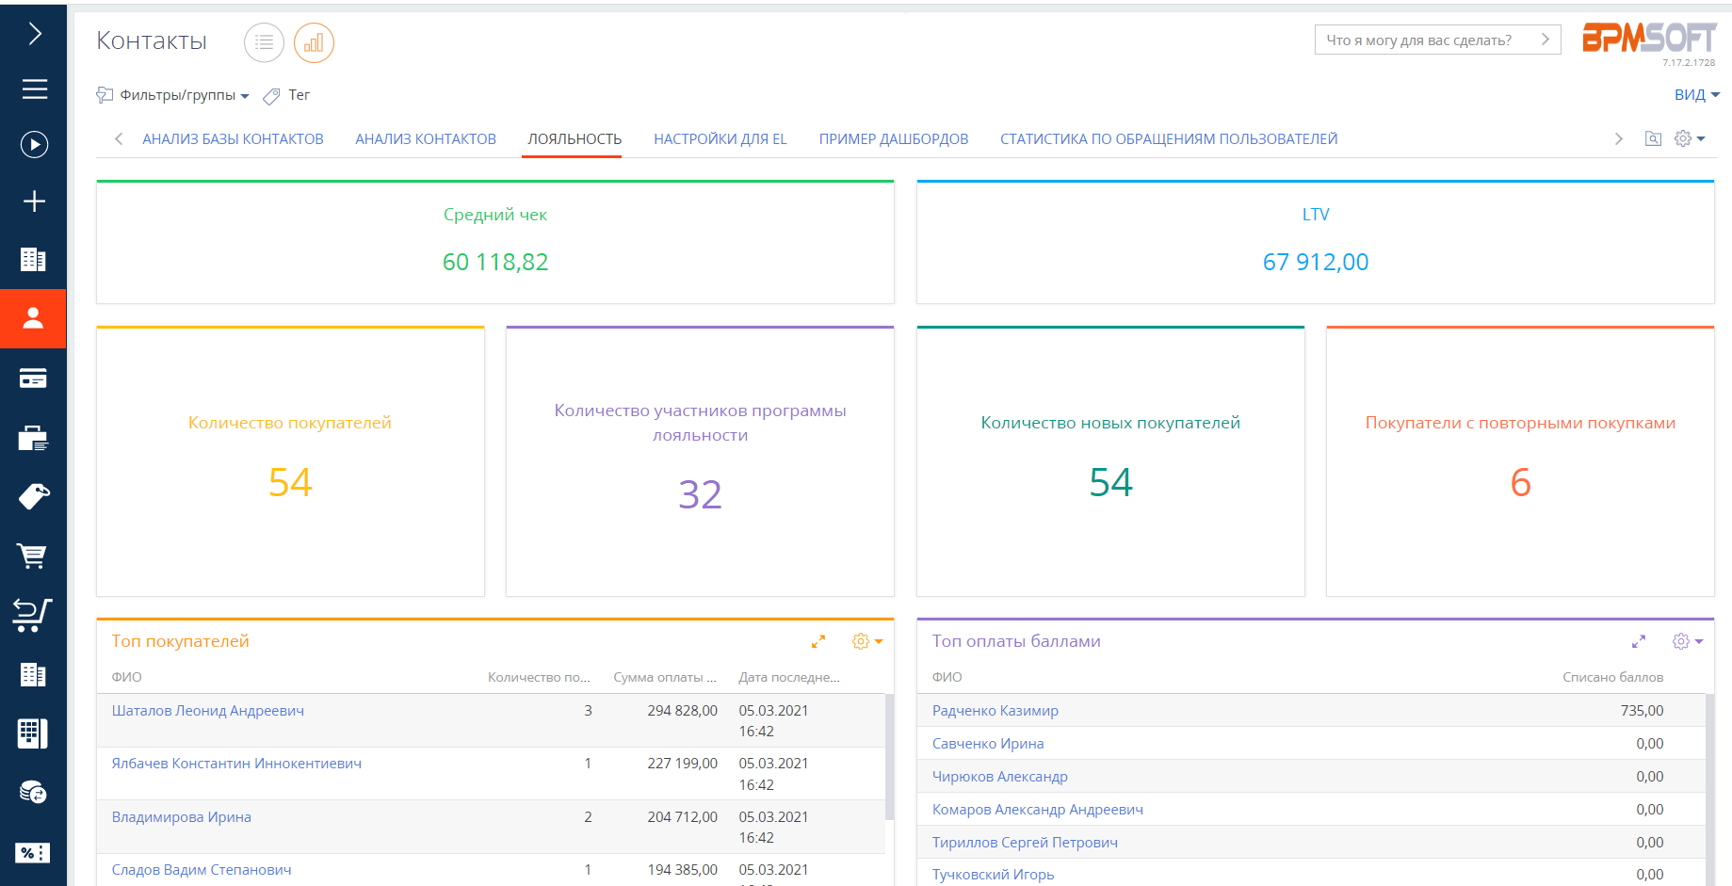
Отчеты в режиме online
Портрет целевой аудитории
Отслеживание использования карт лояльности
Анализ интенсивности заказов в различные периоды
Отслеживание реакции на акции и изменения
Анализ популярности продуктов/услуг

Slide 25
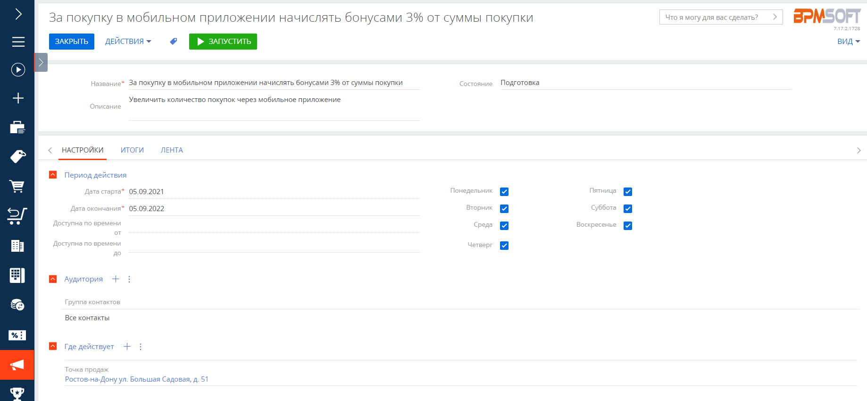
Конструктор правил лояльности
  Внедрение бонусно-дисконтной системы на основе сегментации:
  по параметрам контакта
  по покупательской активности
  по истории коммуникаций
  по параметрам чека

Slide 26
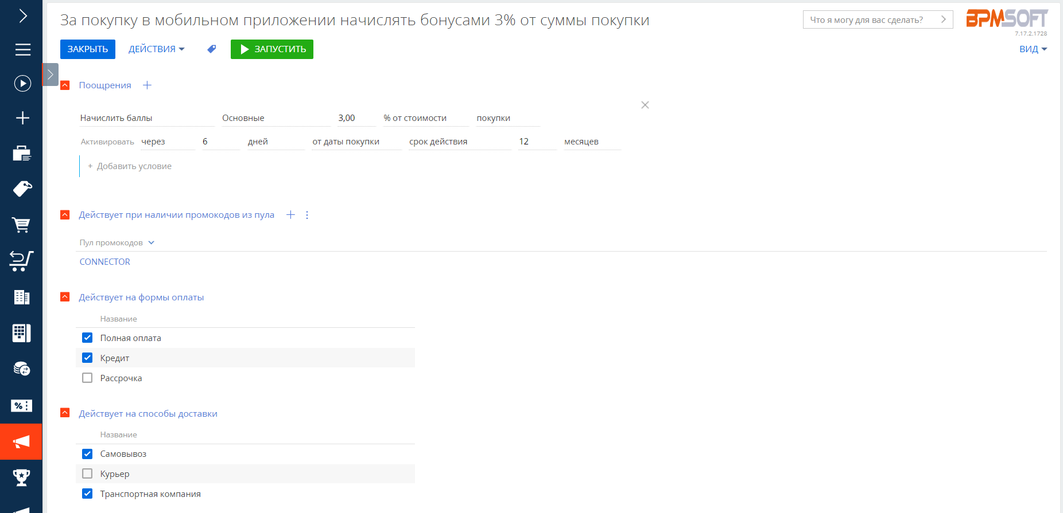
Конструктор правил лояльности
  Поддержка механик программы
  лояльности:
  дисконт на чек и по продуктам
  начисление баллов на чек и по продуктам
  акционные товары
  сертификаты, промокоды и скидочные карты
  конструктор акций и баллов по покупке, продукту в покупке

Slide 27
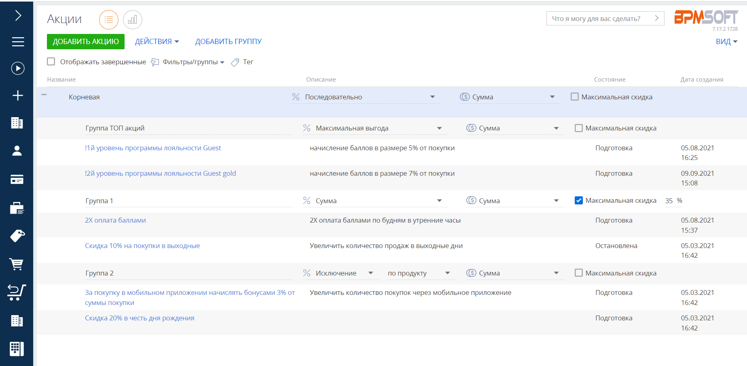
Гибкие настройки правил срабатывания акций
  Создание групп акций и настройка правил работы:
  расчет размера скидки при последовательном срабатывании акций
  срабатывание самой выгодной акции в группе
  суммирование скидок и бонусов в группе
  настройка исключений и ограничений максимальной скидки

Slide 28
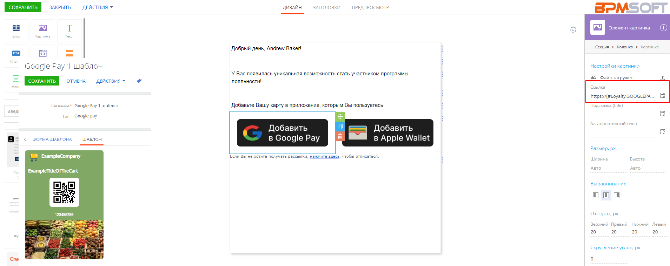
Виртуальные карты и идентификация по QR-коду
  готовая интеграция с сервисами Google Pay и Apple Wallet
  конструктор создания шаблонов карт с индивидуальным дизайном
  генерация QR-кода для предъявления на кассе
  настройка автоматической выдачи карты клиенту, например, при регистрации или по событию

Slide 29
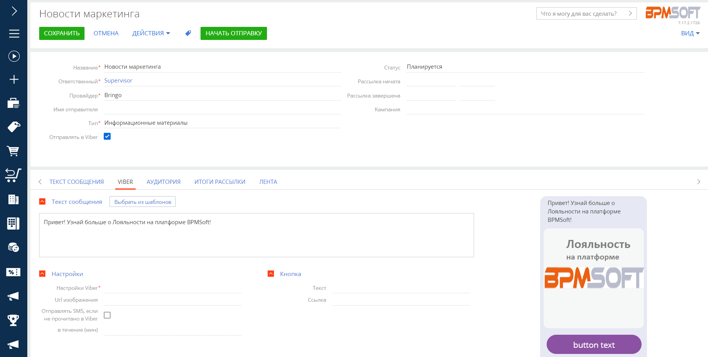
Омниканальные коммуникации
  Общение с клиентами по самым распространенным каналам связи
  Email
  SMS
  Viber
  Отправка рассылок и единичных сообщений
  Настройка маркетинговых кампаний
  Поощрения за непокупательскую активность
  Аналитика по коммуникациям

Slide 30
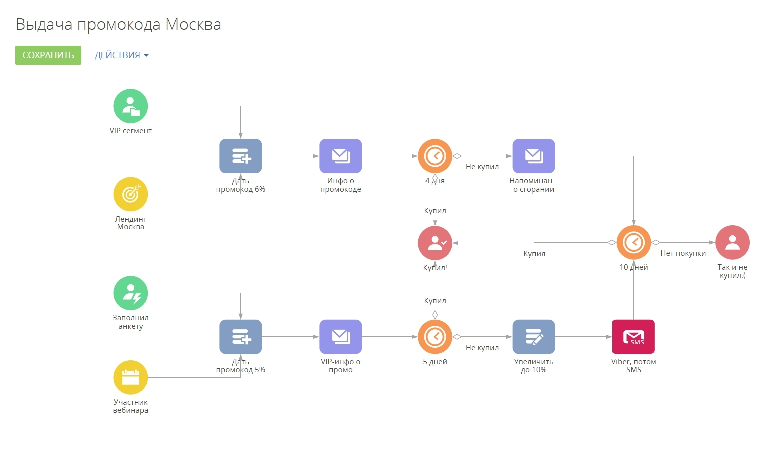
Триггерные кампании
Визуальный дизайнер кампаний
Запуск кампаний вручную для заданной аудитории либо по событию для каждого участника
Триггерные письма, отправляемые по событию:
    Активность на сайте
    Покупательская активность
    Данные профиля
    Комбинация событий разных типов
Автоматизированные цепочки писем
Ветвление кампаний в зависимости от перехода по конкретной ссылке в письме
Генерация лидов из кампаний

Slide 31
Email-маркетинг
Визуальный дизайнер контента
Библиотека шаблонов рассылок
Индивидуализация сообщения при помощи макросов
Ручной или отложенный запуск рассылки
Ограничение количества коммуникаций за период
Сплит-тесты рассылок
Учет всех событий по рассылкам: открытия, Hard/Soft bounce, переходы по ссылкам
Аналитика по итогу рассылки
Карта переходов по ссылкам
Управление отписавшимися контактами

Slide 32
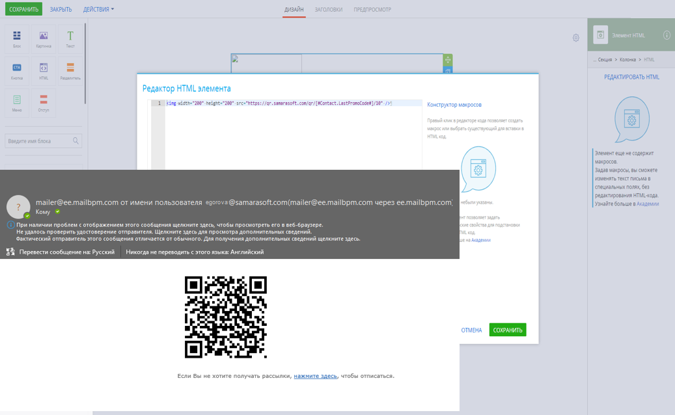
Макрос Email рассылки в виде QR-кода
QR-коды для идентификации на кассе.
Например, выдаем промокод на скидку 15% и для того, чтобы получить скидку в точке продаж, клиенту достаточно только предъявить письмо с QR-кодом.
Данный функционал с QR-кодами можно использовать не только для выдачи промокодов.

Slide 33
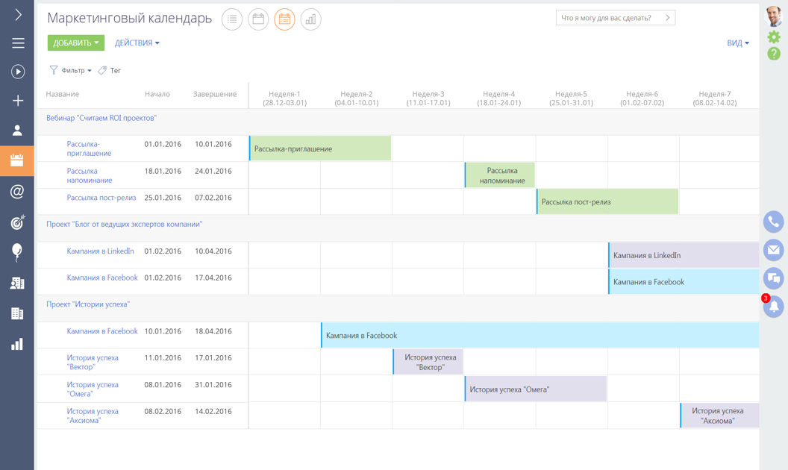
Управление мероприятиями
Планирование и организация мероприятий:
Дата и сроки
Целевая аудитория
Бюджет
Отклик
Планирование команды
Учет маркетинговых материалов и шаблонов

Slide 34
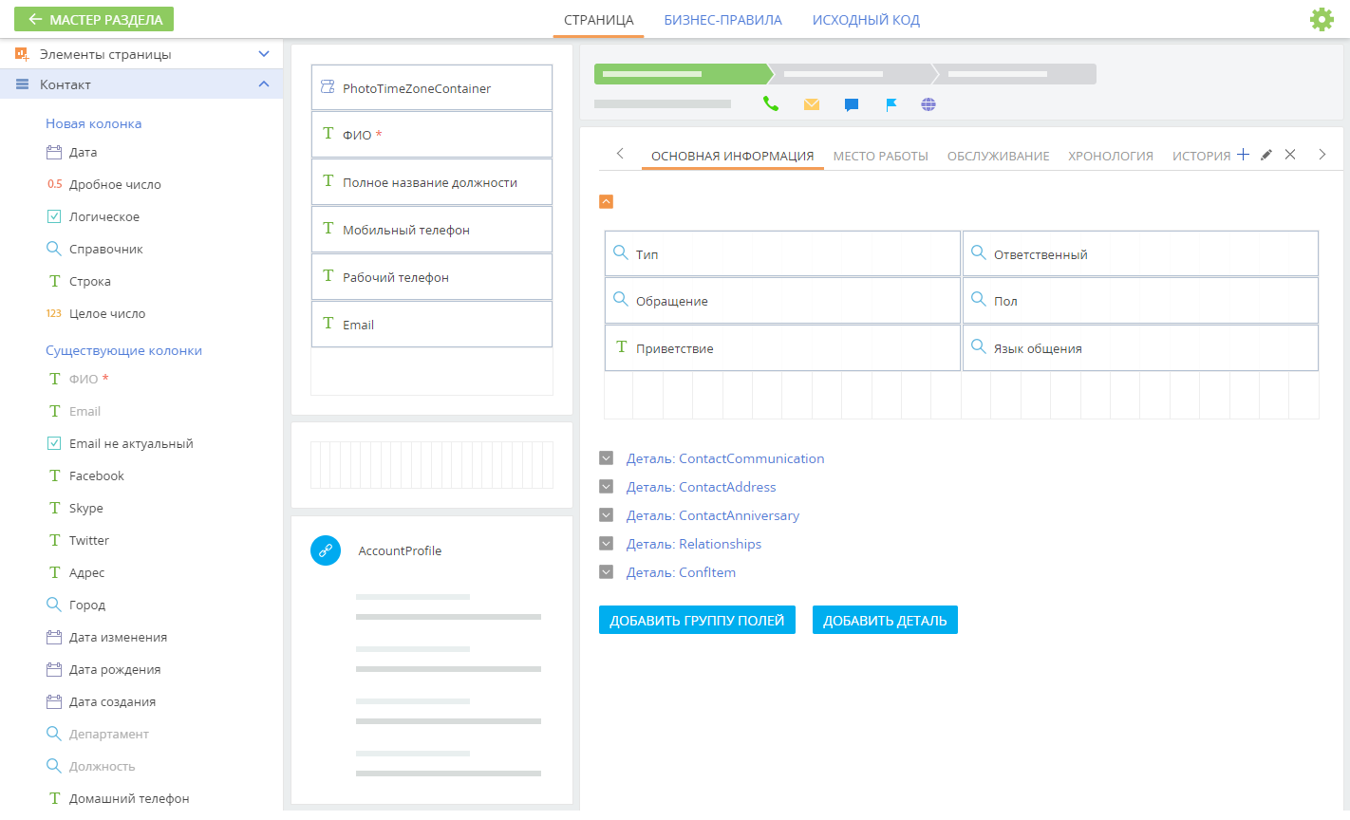
Low-code платформа
Мастер разделов для создания и изменения интерфейса: полей, вкладок, деталей, разделов
Бизнес-правила для настройки логики работы системы
Интерфейс для установки приложений из Маркетплейс
Настройка внешнего вида: логотип компании, цвет панели
Мастер мобильного приложения: рабочие места, разделы, внешний вид
Настройка графиков и итогов пользовательскими средствами
Настройка печатных форм
Конфигурирование разработчиком

Slide 35
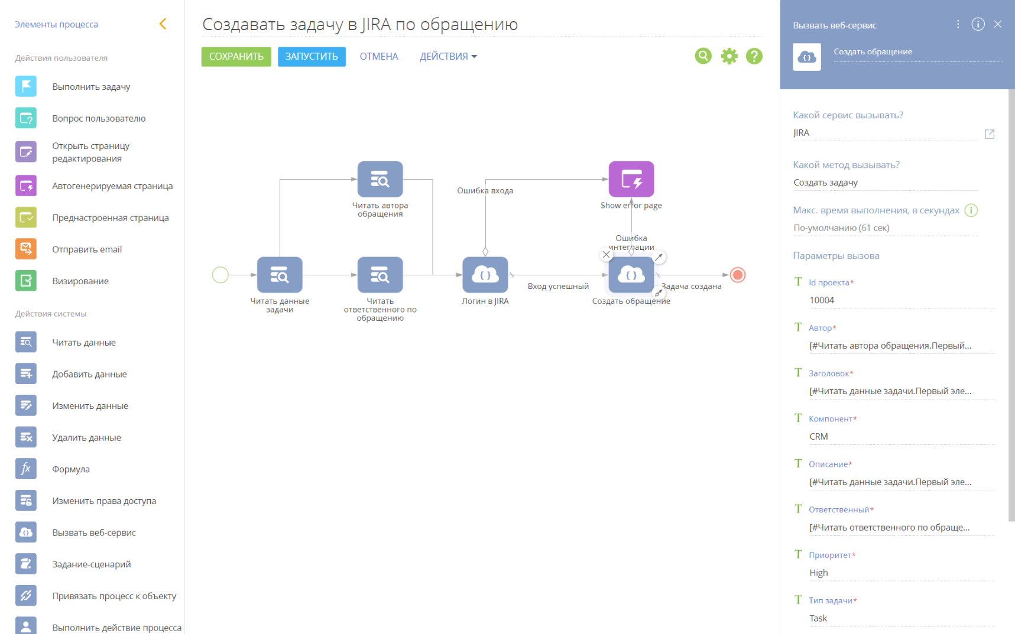
Low-code платформа
Встроенная интеграция
с почтой и календарями
Интеграция с телефонией (Cisco, Avaya, Webitel, Oktell, Infinity и другие системы телефонии)
Интеграция с 1С, АБС, процессинговыми центрами и другими корпоративными системами и приложениями
Импорт/экспорт из Excel
Интеграция с мессенджерами и социальными сетями
Пользовательская настройка интеграций

Slide 36













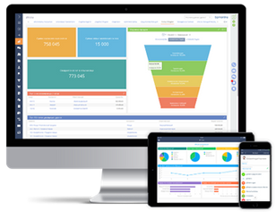
Технологии
Технологии
Браузеры
СУБД
Операционные системы
Гаджеты

Slide 37
Логическая схема
Сайты/Кассы
Запрос
Одобрение
Получение данных контакта
Бонусы и скидки
(применение, начисление/списание, жизненный цикл и баланс)
Подтверждение по SMS
(например, персональных данных или списания бонусов)
Возврат товаров
Сервис контакта
Процессинг покупок
Обработка покупки
Подписка/отписка на рассылки
Создание/изменение
Правила программы лояльности
(поощрения покупательской и непокупательской активности)
Маркетолог
Платформа
Настройка акций
CRM

Slide 38

Физическая схема
L LEAD DB (Postgre)
L CONTACT Service
(.NET Core)
/contact/create
L LEAD Page
(.NET Core)
https
/contact/create
/contact/edit
/contact/info
/contact/subscribe
L PROC QUE
(RabbitMQ)
Промоутер
External systems
L DB
(Postgre)
L Core Service (.Net Core)
/purchase/calculate
/purchase/confirm
L PROC Service
(.NET Core)
L BPM App
https
L BPM Redis
Оператор ПЛ
L BPM DB (MS SQL)

Slide 39
Схема установки с отказоустойчивостью
User workplace (browser)
Load balancer (active)
• • •
Load balancer (standby)
REDIS server
(active)
WEB FARM
SVN
server
Application server (IIS)
• • •
Application server (IIS)
• • •
REDIS server
(standby)
DATABASE CLUSTER
Database server 1
• • •
Database server N
Storage

Slide 40





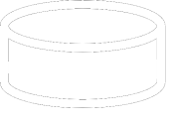


http
Кассы
Order processing
(.net core) 1
[Publish]
OrderCreated, OrderConfirmed,
OrderReturned
[Publish]
ProductCreated, ProductUpdated,
ShopCreated, ShopUpdated,
ContactCreated, ContactUpdated,
ContactSegmentCreated, ContactSegmentUpdated,
CardCreated, CardUpdated,
PromoCreated, PromoUpdated
…
https
http
[Subscribe]
ProductCreated, ProductUpdated,
ShopCreated, ShopUpdated,
ContactSegmentCreated, ContactSegmentUpdated,
PromoCreated, PromoUpdated
…
Order processing
(.net core) N
Core Service
(.net core)
Лояльность
Loyalty DB
(Postgre SQL)
Event bus
Publish/
Subscribe
(RabbitMQ)
Load balancer
http
Contact service
(.net core)
[Subscribe]
OrderCreated, OrderConfirmed,
OrderReturned
https
http
SMS service
(.net core)
[Publish]/[Subscribe]
ContactCreated, ContactSubscribed,
ContactTrack, ContactUpdated,
CardCreated, CardUpdated,
…
Сайт онлайн
магазина
SMS service DB (Postgre SQL)

Slide 41


Варианты развертывания
Cloud
On-site subscription
Система работает в облаке (SaaS) - Terrasoft отвечает за доступность, безопасность и масштабирование.
Система устанавливается на собственном оборудовании, клиент обеспечивает аппаратную поддержку и масштабирование самостоятельно.
снижение затрат на размещение, администрирование и защиту информационных систем внутри организации;
снижение задач ИТ-отдела, освобождение ИТ-ресурсов от рутинных задач поддержки программного обеспечения;
высокий уровень информационной безопасности - серверы расположены в профессионально оборудованном дата-центре, что исключает несанкционированный доступ к серверам;
высокий уровень надежности и доступности - все компоненты программно-аппаратного комплекса дублируются.
хранение данных на собственных серверах в соответствии с требованиями корпоративной безопасности;
упрощенная интеграция с программным обеспечением, не поддерживающим открытые протоколы интеграции.

Slide 42
Системные требования при размещении on-site
Системные требования при размещении on-site
Роль сервера | Кол-во с отказоустойчивостью | Кол-во без отказоустойчивости | Аппаратные требования | Программные требования
Сервер БД | 2 | 1 | 2 ядра, 2.2GHz, 8Gb memory, 100 Gb SSD | Ubuntu 18.04, PostgreePro Standard 10.7.x+
 | 2 | 1 | 2 ядра, 2>3GHz, 10Gb memory, 110 Gb SSD, 100 IOPS, <8 мс | Windows Server 2012 R2,2016,2019; MSSQL 2016; Oracle 11g и выше; PostgreSQL последней официальной версии на дату релиза Creatio
Сервер приложений | 2 | 1 | 4 ядра, 2.2GHz, 16 Gb memory, 40 Gb SSD | Ubuntu18.04
 | 2 | 1 | 4 ядра, 2.2GHz, 16Gb memory, 40 Gb SSD | Ubuntu18.04
 | 2 | 1 | 4 ядра, 2>2.6GHz, 8Gb memory, 80 Gb SSD, 100 IOPS, <10 мс | Windows Server 2012 R2,2016,2019; IIS: .Net framework 4.7.2
Сервер очередей | 2 | 1 | 2 ядра, 2.2GHz, 4Gb memory, 40 Gb SSD | Ubuntu18.04, RabbitMQ 3.5.x+
Балансировщик нагрузки | 2 | 1 | 2 ядра, 2.2GHz, 4Гб RAM, 40 Гб SSD | Ubuntu18.04
 | 2 | 1 | 2 ядра, 1>2.6GHz, 10Gb memory, 20 Gb SSD, 20 IOPS, <10 мс | Linux Debian 8-9; Haproxy
Сервер кэширования (пользовательских сессий) | 3 | 1 | 2 ядра, 1>2.4GHz2Gb memory, 20 Gb SSD, 30 IOPS, <20 мс | Ubuntu 18.04
 | Процессинг покупок
 | Процессинг личного кабинета
 | Лояльность (интерфейс для пользователей)
Более подробная информация:
Требования для разворачивания пользовательского интерфейса
Требования для разворачивания процессинга

Slide 43

Услуги технической поддержки
Базовый
Бизнес
Премиум*
Подписка Cloud | 5% | 12% | 20%
Подписка On-Site | 5% | 12% | 20%
Время реакции на инцидент критичного приоритета | 4 рабочих часа | 1 рабочий час | 30 минут
Время реакции на инциденты высокого, среднего и низкого приоритетов | 8 рабочих часов | 4 рабочих часа | 2 рабочих часа
Время предоставления сервисов (UTC +03:00, Москва) | 09:00 – 18:00 (Пн. – Пт.) | 09:00 – 18:00 (Пн. – Пт.) | 24/7
Неограниченное количество обращений | • | • | •
Консультации по установке | • | • | •
Консультации по функциональным возможностям | • | • | •
Предоставление новых версий и критических патчей | • | • | •
Доступ к персональному кабинету Customer Success Portal https://support.samarasoft.com | • | • | •
Доступ к базе знаний | • | • | •
Offline поддержка (e-mail, Customer Success Portal) | • | • | •
Online поддержка (консультации по телефону) |  | • | •
*Премиум поддержка осуществляется только для сертифицированных продуктов: Документооборот и Лояльность.
Для клиентов, ранее осуществивших выкуп лицензий On-Site Lifetime подписка составляет:
Базовый пакет — 20%
Бизнес пакет — 25%
Подробная информация на сайте.

Slide 44
info@samarasoft.com
+7 (846) 266-55-69
www.samarasoft.com

